Slide 1

Krátký návod na zprovoznění citačních nástrojů
Mgr. Tomáš Bouchal
UKB, A4/2.31

Slide 2
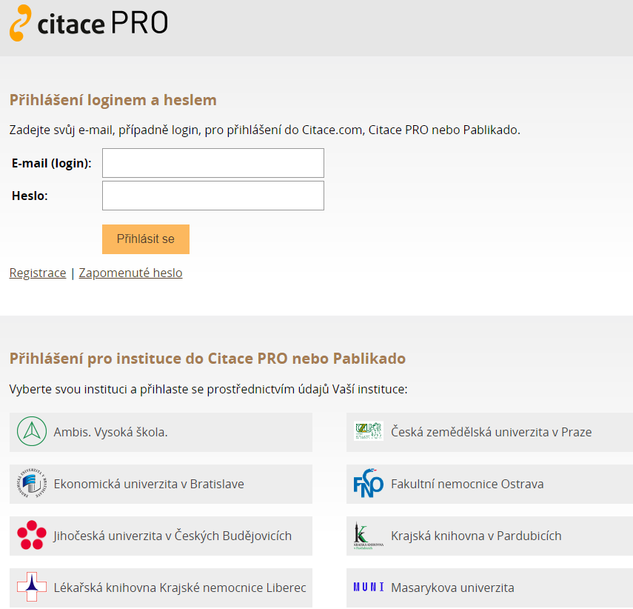
Citace Pro
Přihlášení

Slide 3
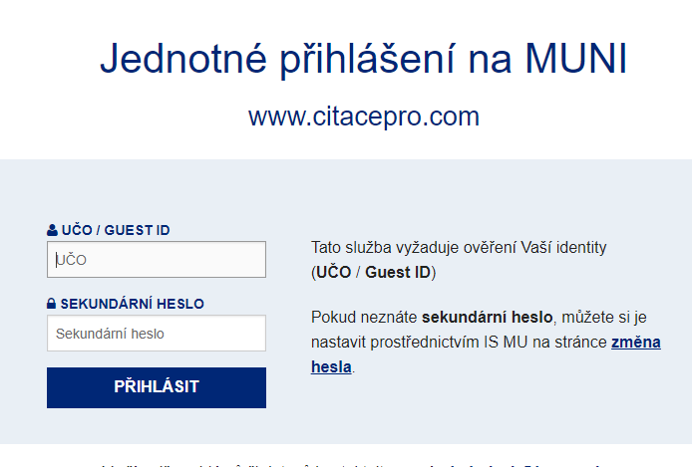
Citace Pro

Slide 4
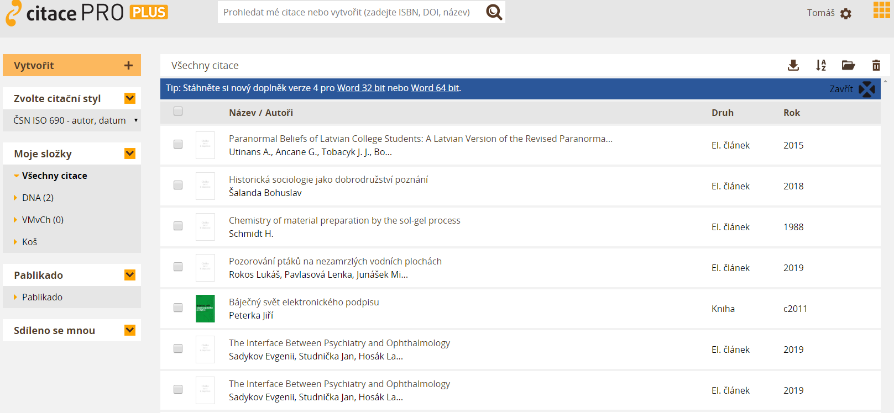
Vyhledávání podle DOI, ISBN
Nastavení -> Doplňky

Slide 5
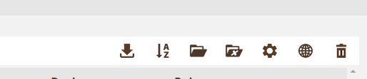
Nastaví složku citace
Nastaví sdílení

Slide 6
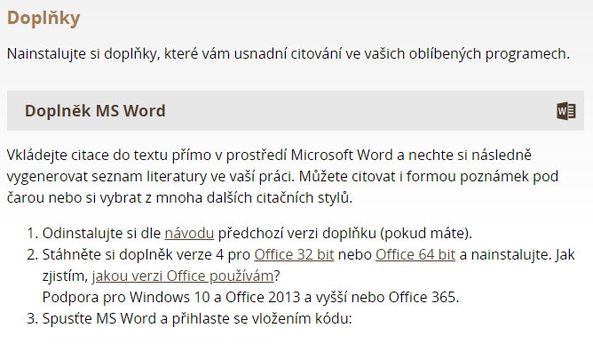
Citace Pro: Doplňky
Zde naleznete kód pro přihlášení do Wordu

Slide 7
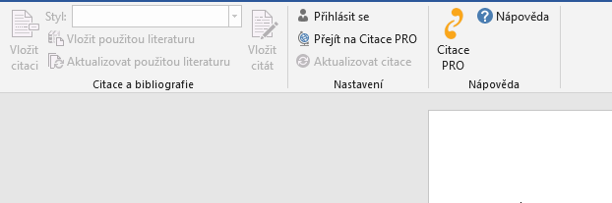
Citace Pro: Word
Vložení kódu
! Nutné stáhnout plugin pro Word

Slide 8
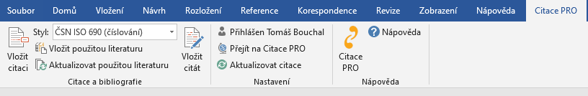
Citace Pro: Word

Slide 9
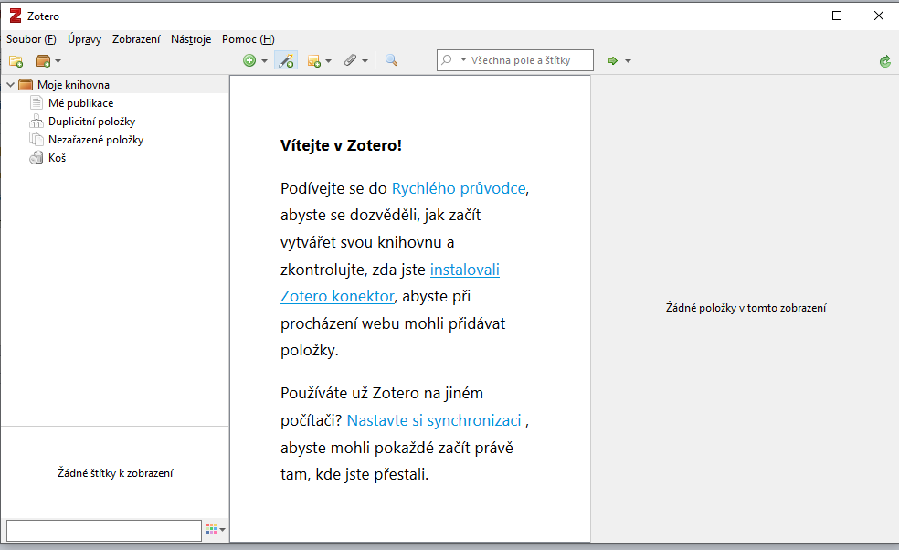
Zotero
Přidá položku podle ID

Slide 10
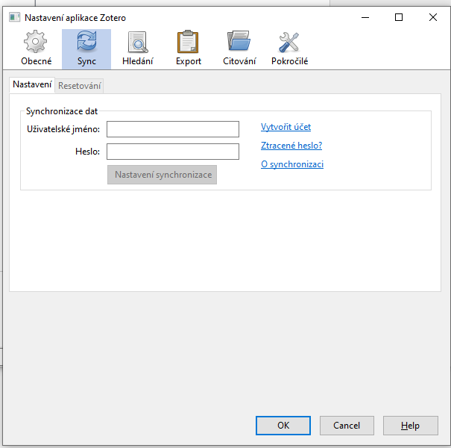
Zotero
Úpravy -> Preference -> Synchronizace

Slide 11
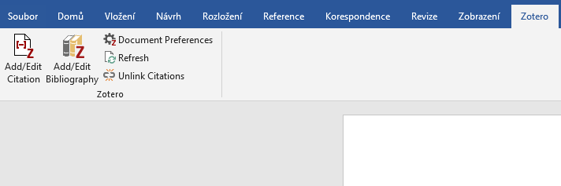
Zotero: Word

